Slide 1
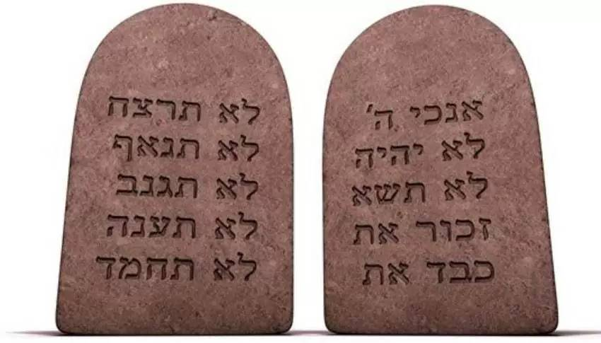
Notes:
0

Slide 2
Weg van het Koninkrijk
● bij Jezus ben je echt onveilig
Notes:
1

Slide 3
Weg van het Koninkrijk
● bij Jezus ben je echt onveilig
● ik wil graag veilig zijn
Notes:
2

Slide 4
Weg van het Koninkrijk
● bij Jezus ben je echt onveilig
● ik wil graag veilig zijn
● Jezus’ publiek wil graag veilig zijn
Notes:
3

Slide 5
Weg van het Koninkrijk
● bij Jezus ben je echt onveilig
● ik wil graag veilig zijn
● Jezus’ publiek wil graag veilig zijn
● nergens anders is het echt onveilig
Notes:
4

Slide 6
Weg van het Koninkrijk
● bij Jezus ben je echt onveilig
● ik wil graag veilig zijn
● Jezus’ publiek wil graag veilig zijn
● nergens anders is het echt onveilig
● bij Jezus…
Notes:
5

Slide 7
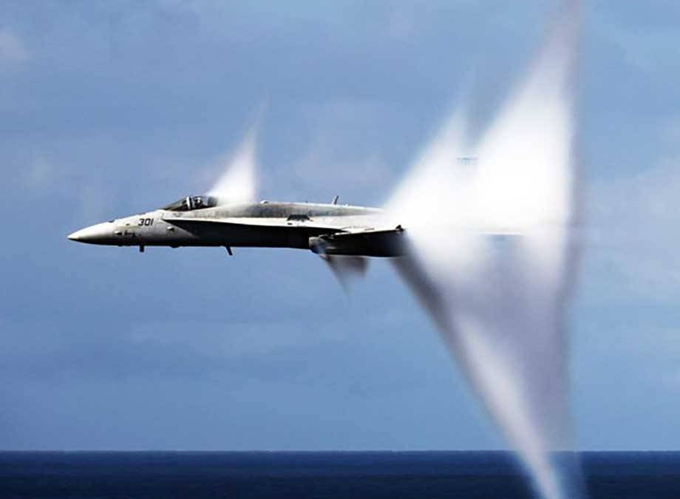
Notes:
6

Slide 8
Weg van het Koninkrijk
● bij Jezus ben je echt onveilig
● ik wil graag veilig zijn
● Jezus’ publiek wil graag veilig zijn
● nergens anders is het echt onveilig
● bij Jezus…
Notes:
7

Slide 9
Notes:
0

